Slide 1
Νεώτερη και Σύγχρονη Ιστορία του Βιβλίου
Μάθημα 3^{ο}

Slide 2
17^{ος} αιώνας
Αναστροφή της ευνοϊκής συγκυρίας
Εμφύλιοι και διακρατικοί πόλεμοι
  Ογδοηκονταετής πόλεμος (1568-1648), Τριακονταετής Πόλεμος (1618-1648)
Πολιτικές και θεσμικές κρίσεις (Αγγλία, Γαλλία, Ολλανδία)
Απόλυτη μοναρχία Λουδοβίκου ΙΔ΄
Ήπια μοναρχία του βρετανικού κοινοβουλευτισμού
Μπαρόκ και κλασικισμός
Εδραίωση επιστημονικού πνεύματος

Slide 3
17^{ος} αιώνας
17^{ος} αι.: Πολύ χαμηλοί δημογραφικοί δείκτες, ιδιαίτερα αισθητή μείωση πληθυσμού σε Γερμανία (30ετής πόλεμος)
Παρακμή Βενετίας (1669, απώλεια Κρήτης)
«Επιστημονική Επανάσταση»
  Ανακαλύψεις σε Μαθηματικά, Αστρονομία, Βιολογία, Ανατομία, Φυσική & Χημεία
    Ηλιοκεντρικό σύστημα, νόμοι της βαρύτητας, ηλεκτρισμός, τηλεσκόπιο, αντλία κενού, κλπ.
  Πρόοδος χαρτογραφίας
  Έργα φιλοσοφίας της επιστήμης
    Francis Bacon, Novum Organum (1620)
    René Descartes, Discours de la méthode (1637)

Slide 4
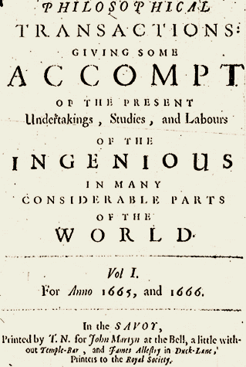
Επιστημονική Επανάσταση
17^{ου} αιώνα
Επιστημονική σκέψη ανεξάρτητη από Φιλοσοφία και Θεολογία
  ‘ Πώς;’ αντικαθιστά ‘Γιατί;’
  Φύση ως μηχανισμός, όχι ως οργανισμός
Σπουδή ανεξαρτητοποιείται από σχέσεις μαθητείας, προσιτή μέσα από τα βιβλία
Διάδοση συμβόλων και γλώσσας αριθμών
Δυνατότητα αναπαραγωγής πολλαπλών όμοιων αντιτύπων με σχέδια, πίνακες και διαγράμματα
Ακρίβεια χαρτογραφίας γης & ουρανού και εικονογράφησης
Philosophical Transactions της Royal Society of London (από 1665)

Slide 5
Η παραγωγή του βιβλίου
Στάσιμη παραγωγική ικανότητα:
  1480 = 180 φύλλα/ώρα
  1580 = 190 φύλλα/ώρα
  1680 = 200 φύλλα/ώρα
Σημαντικό μέρος της παραγωγής παραμένει χειρόγραφο
  Κείμενα για προσωπική χρήση, απαγορευμένα κείμενα, έξοδα εκτύπωσης
Μαζική δημοσίευση μαχητικών κειμένων (pamphlets), προπαγανδιστικών μονόφυλλων, γελοιογραφιών
  Mazarinades, αγγλικός Εμφύλιος

Slide 6
Η διακίνηση του βιβλίου
Απουσία ολοκληρωμένων δικτύων πώλησης
Πλανόδιοι πωλητές και μη ειδικευμένοι έμποροι
Εκθέσεις βιβλίου (Φρανκφούρτη) και γενικές εκθέσεις (Medina del Campo, Sennigalia, Bolzano):
  Παρουσίαση νέων εκδόσεων (εκτύπωση καταλόγων)
  Ανταλλαγή αντιτύπων
  Αγορά υλικού, στρατολόγηση προσωπικού, εξόφληση λογαριασμών
  Ημερομηνίες έκθεσης ρυθμίζουν προγραμματισμό τυπογραφείων

Slide 7
Το βιβλίο των πολλών
Nicolas Oudot: «Bibliothèque Bleue»
  Οικονομικές εκδόσεις με πυκνοτυπωμένα κείμενα και παλιές ξυλογραφίες, φθαρμένα στοιχεία και μέτριο χαρτί
  Επανεκδίδει τα δημοφιλή έμμετρα «μυθιστορήματα» του Μεσαίωνα, βίους αγίων, θεατρικά έργα, πρακτικά εγχειρίδια, νεώτερα μυθιστορήματα
Αγγλικά chap books
  Οκτασέλιδα εικονογραφημένα φυλλάδια με πολύ μέτρια εμφάνιση και χαρτί κακής ποιότητας

Slide 8
Το βιβλίο των πολλών
Περιοδικά έντυπα πληροφόρησης, πολεμικής και κοινωνικότητας
  1609, το πρώτο 6μηνιαίο περιοδικό από τον Johann Carolus στο Στρασβούργο
  Relationes («Ανταποκρίσεις») = ειδησεογραφικά φυλλάδια
  Χαμηλή τιμή, λεπτά τεύχη, σχήμα 4^{ο} ή 8^{ο}, μεγάλη ταχύτητα παραγωγής
  Théophraste Renaudot, Gazette (από 1631)

Slide 9
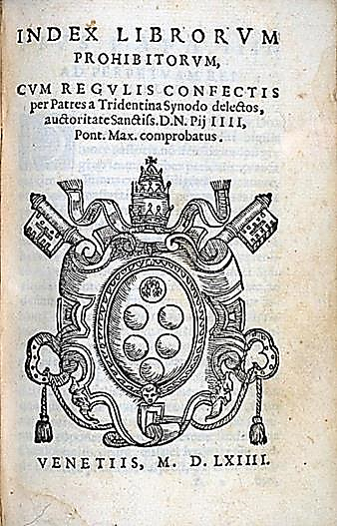
Έλεγχος και λογοκρισία
Εκκλησιαστική λογοκρισία (1559, Index Librorum Prohibitorum)
ΙΣΠΑΝΙΑ: Ιερά Εξέταση
ΓΑΛΛΙΑ: Χορήγηση από Αυλή ή δικαστικές αρχές του privilège = αποκλειστικό δικαίωμα σε έκδοση για ορισμένο χρόνο
ΑΓΓΛΙΑ: Τυπογραφικό μονοπώλιο από Μαρία Τυδώρ σε Stationers’ Company Λονδίνου (1557)
  Καταγραφή όλων των εκδοτών και των νέων εκδόσεων
  Κατοχύρωση από κλεψίτυπες εκδόσεις, προστασία από ανταγωνισμό
  1668, μόνον 26 τυπογραφεία σε Λονδίνο με 198 πιεστήρια

Slide 10
Ηνωμένες Επαρχίες
Ιδρ. 1588

Slide 11
ΗΝΩΜΕΝΕΣ ΕΠΑΡΧΙΕΣ
Ένωση των επτά προτεσταντικών επαρχιών
Ευνοϊκή πολιτική δομή
Τεράστια οικονομική άνθηση
Εξαιρετικές εμπορικές σχέσεις
Θρησκευτική ανεκτικότητα
Διαθέσιμα κεφάλαια για επενδύσεις
Σεφαρδίτικη κοινότητα σε Άμστερνταμ ⇨ το παγκόσμιο κέντρο του εβραϊκού βιβλίου
Ουγενότοι λόγιοι και βιβλιοπώλες-εκδότες, ανάπτυξη γαλλόφωνης παραγωγής

Slide 12
Ο ολλανδικός «Χρυσός Αιώνας»
Οικονομική άνθηση, μεσάζοντες διεθνούς εμπορίου
Χώρα θρησκευτικής ανοχής και ασύλου (Εβραίοι Ισπανίας, Προτεστάντες Γαλλίας, Πουριτανοί Αγγλίας)
1685, ανάκληση Έδικτου Νάντης από Λουδοβίκο ΙΔ΄
Προσέλκυση ειδικευμένων τεχνιτών ⇨ ανάπτυξη υψηλού επιπέδου βιοτεχνίας, ναυπηγικής, γεωργίας
Ανάπτυξη χρηματοπιστωτικών υποδομών και σύγχρονων εταιρικών μορφών
1602, Ολλανδική Εταιρεία Ανατολικών Ινδιών [VOC] & δημιουργία Χρηματιστηρίου Άμστερνταμ
Άμστερνταμ: 1570 = 30.000 κατ. / 1700 = 200.000 κατ.

Slide 13
Christophe Plantin
Christophe Plantin, «Αρχιτυπογράφος του Βασιλιά» (Officina Plantiniana)
  Μονοπώλιο παραγωγής θρησκευτικών βιβλίων σε ισπανική αυτοκρατορία
  1567: θυγατρικό τυπογραφείο στο Παρίσι
  1574: 16 πιεστήρια, 20 στοιχειοθέτες, 32 πιεστές, 3 διορθωτές
  34 χρόνια δραστηριότητας, 2350 εκδόσεις
  Λειτουργία επιχείρησης έως 1876
1576, λεηλασία Αμβέρσας. Μεταφορά επιχείρησης σε Παρίσι και Leiden
  1583, Plantin ορίζεται επίσημος εκδότης Πανεπιστημίου του Leiden
  Εκδόσεις και σε εβραϊκά και αραβικά
  Σχεδιασμός αραβικών τυπογραφικών στοιχείων από τον γαμπρό του Plantin, Franciscus I Raphelengius (καλβινιστής)
    1613, αραβο-λατινικό λεξικό

Slide 14
Christophe Plantin
Μετακίνηση παγκόσμιου οικονομικού κέντρου σε Άμστερνταμ
Πανεπιστήμιο του Leiden (ιδρ. 1575)
Νέα πανεπιστήμια με σύγχρονα επιστημονικά αντικείμενα σπουδών και διδασκαλία στα ολλανδικά
Οίκος Elzevier (ιδρ. 1616 / επίσημος τυπογράφος Πανεπιστημίου, 1620)
1601-1700, ολλανδική εκδοτική παραγωγή ξεπερνά τους 67.000 τίτλους

Slide 15
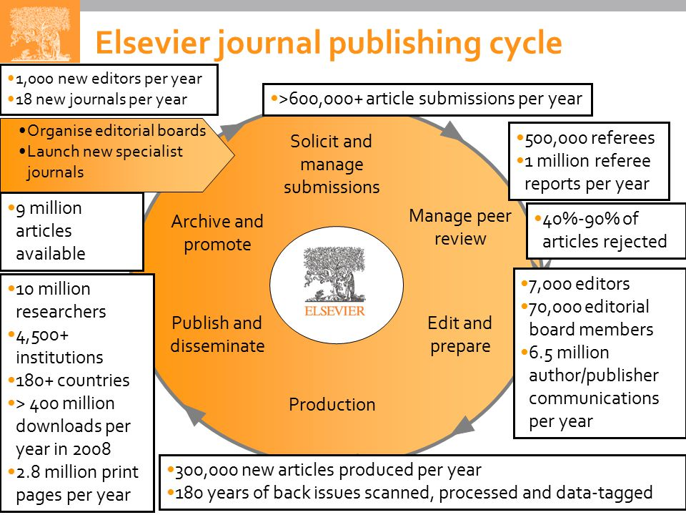
(2008)

Slide 16
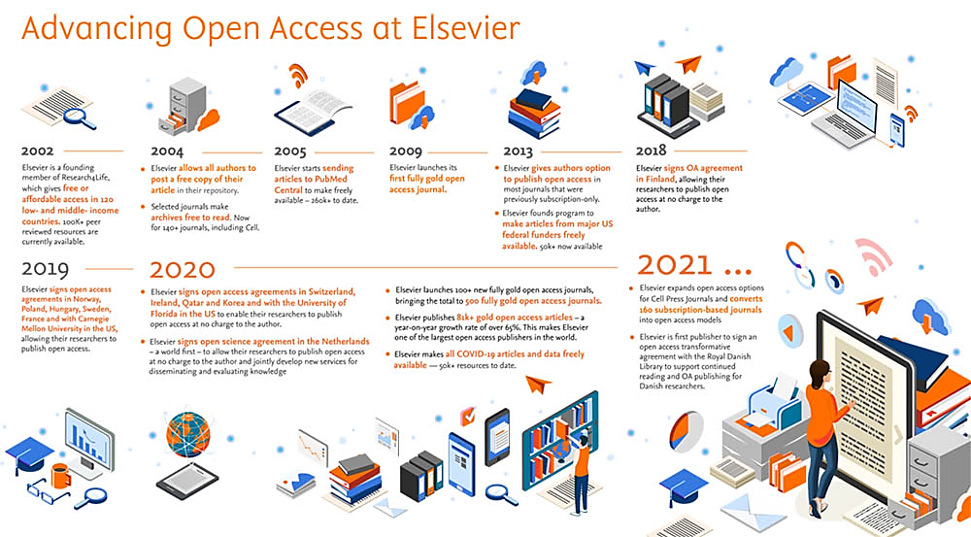

Slide 17
Γερμανία
160ς-17ος αι.

Slide 18
Μορφή του βιβλίου
ΓΕΡΜΑΝΙΑ
  Γερμανόφωνες χώρες διατηρούν γοτθικά στοιχεία για λόγους εθνικής ιδιαιτερότητας
    Εισαγωγή τον 16^{ο} από Αυτοκράτορα Μαξιμιλιανό
    Fraktur vs. Antiqua
    1941, Fraktur = Judenlettern

Slide 19
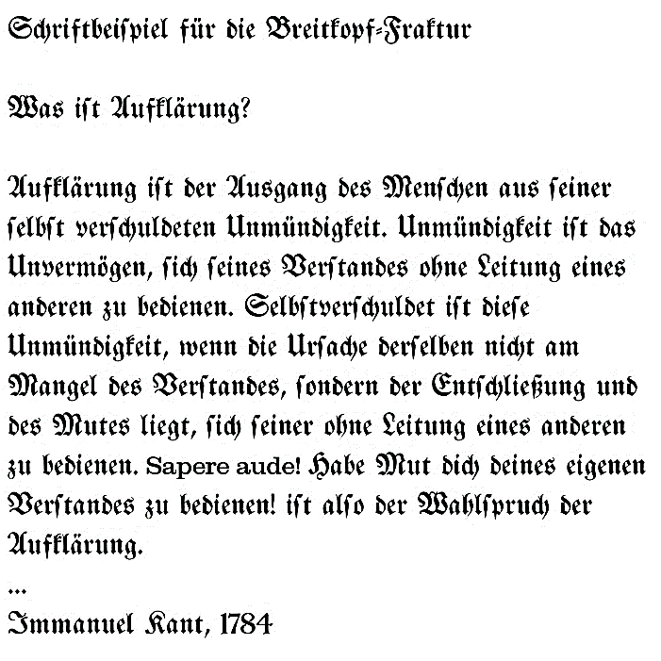
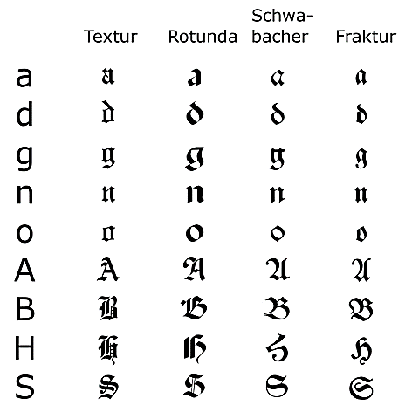
FRAKTUR

Slide 20
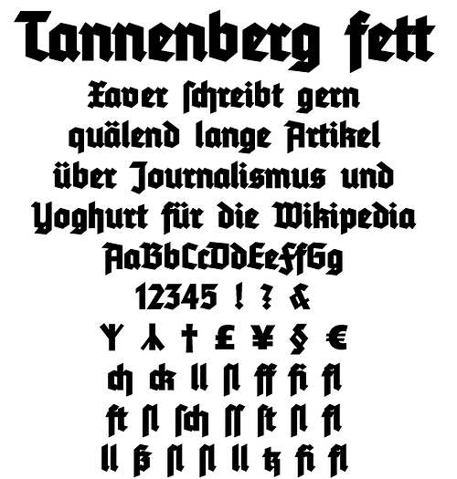
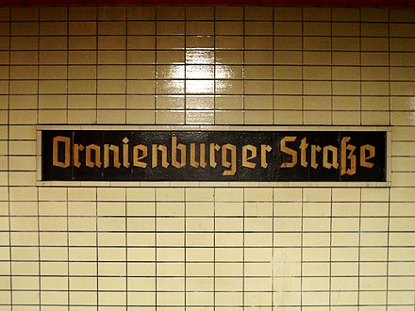
Tannenberg (σχεδιαστής Erich Meyer)
1933-35

Slide 21
Γαλλία
17ος-18ος αι.

Slide 22
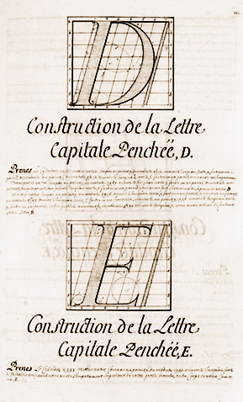
ΓΑΛΛΙΑ
Richelieu: Εύνοια σε μεγάλες οικογένειες τυπογράφων Παρισιού, καλύτερος έλεγχος παραγωγής
1639/40, ίδρυση Βασιλικού Τυπογραφείου
1667, απαγόρευση εγκατάστασης νέων αρχιτυπογράφων σε Παρίσι
1668, απαγόρευση επεκτείνεται στην επαρχία
Μεγάλα έργα προς δόξα του ηγεμόνα, εκτύπωση πολυτελών τόμων που υμνούν μοναρχία
Εισαγωγή κλασικισμού σε τυπογραφία
Προβληματισμός για «καλή χρήση» γαλλικής γλώσσας (λεξικά, γραμματικές, κλπ.)

Slide 23
Μορφή του βιβλίου
ΓΑΛΛΙΑ
Βασιλικό Τυπογραφείο αναθέτει σε ανεξάρτητους χαράκτες και στοιχειοχύτες τη δημιουργία νέων τυπογραφικών στοιχείων
Παραγωγή νέων γραμματοσειρών

Slide 24
Μορφή του βιβλίου
ΓΑΛΛΙΑ
Philippe Grandjean (1666-1714)
  “Les Romains du Roy”
Pierre Simon Fournier le Jeune (1712-1768)
  Νέα στοιχεία, νότες μουσικής, βινιέτες
  Εισαγωγή τυπογραφικής στιγμής για συστηματικό υπολογισμό διαστάσεων στοιχείων
Δυναστεία Didot (2^{ο} ήμισυ 18ου αι.)
  Οι τελειότεροι εκπρόσωποι του κλασικισμού
  Firmin Didot: επινόηση στερεοτυπίας για εκτύπωση λογαριθμικών πινάκων (1795)

Slide 25
18^{ος} αιώνας
Πολιτικά συστήματα:
  Βασιλική απολυταρχία (Γαλλία)
  Κοινοβουλευτικό πρότυπο (Μεγάλη Βρετανία)
  Πεφωτισμένη δεσποτεία (Κεντρική και Ανατολική Ευρώπη)
Οικονομική ανάπτυξη, Βιομηχανική Επανάσταση
Κοινωνικοί μετασχηματισμοί. Εμφάνιση αστικής και εργατικής τάξης
Διαφωτισμός
Αμερικανική και Γαλλική Επανάσταση

Slide 26
18^{ος} αιώνας
 | Ευρώπη | Γαλλία | Αγγλία
1650 | 100 εκατ. | 19 εκατ. | 6 εκατ.
1750 | 140 εκατ. | 24 εκατ. | 7 εκατ.
1800 | 190 εκατ. | 27 εκατ. | 9 εκατ.
18^{ος} αιώνας = πρόοδος & νεωτερικότητα
Γενικές συνθήκες ανάπτυξης
  - Δημογραφική έκρηξη
  - Ανάπτυξη πόλεων
  - Οικονομική ανάπτυξη
  - Βελτίωση μεταφορών

Slide 27
Παλαιό Καθεστώς
Έλεγχοι και λογοκρισία (Malesherbes, 1721-1794)
Προνόμια (privilèges)
Επανάληψη ρυθμιστικών διατάξεων (π.χ. για έλεγχο σημείων πώλησης σε Παρίσι) = αδυναμία εφαρμογής τους
Παραδοσιακά κλειστά επαγγέλματα βιβλίου
Περιορισμός επιτρεπόμενων τυπογραφείων
ΓΑΛΛΙΑ |  | Πόλεις με τυπογραφείο | Εργαστήρια | Πιεστήρια
 | 1701 | 122 | 567 | 676
 | 1764 | 132 | 247 | 666

Slide 28
Παλαιό Καθεστώς
Κυριαρχία Παρισιού
  1710, 300 μέλη σε κοινότητα τυπογράφων/εκδοτών
  Μειονότητα με προνόμια και μεγάλε περιουσίες, οικογενειακοί δεσμοί μεταξύ μεγάλων οίκων
  1723, μαθητευόμενοι μετατρέπονται σε «εργάτες με σύμβαση» που δεν μπορούν να γίνουν αρχιμάστορες
  1785, τα μέλη μειώνονται σε 220
Οργανωμένα δίκτυα λαθρεμπορίου

Slide 29
Το βιβλίο στην Ευρώπη περ. 1750
Γαλλία εκτοπίζει Ηνωμένες Επαρχίες στα μέσα του 18^{ου} αι.
Τριπλασιασμός γαλλικής παραγωγής
Περίπου 2000 τίτλοι ετησίως την εποχή της Επανάστασης
1750, διορισμός Malesherbes ως επικεφαλής λογοκρισίας Λουδοβίκου ΙΕ΄
“Permission tacite” από 1709
Προάσπιση συμφερόντων Γάλλων εκδοτών έναντι εκκλησιαστικής λογοκρισίας

Slide 30
18^{ος} αιώνας
Διάκριση ρόλων σε οικονομία βιβλίου
  Συγγραφέας – Εκδότης – Τυπογράφος – Βιβλιοπώλης
Ανάπτυξη εύπορης αστικής τάξης και δημόσιας σφαίρας
Άνθηση βιβλίου ως μέσου αναψυχής, όχι μόνο μόρφωσης
  Μυθιστόρημα, ποίηση, θεατρικά έργα, συχνά εικονογραφημένα
Έκδοση μεγάλων επιστημονικών συνθέσεων
  Λινναίος, Systema Naturae (1735)
  Georges Buffon, Histoire naturelle, générale et particulière (1749-1788, 36 τόμ.)
  Encyclopédie, ou dictionnaire raisonné des sciences, des arts et des métiers, 1751-1772: 17 τόμοι κειμένων & 17 τόμοι εικόνες

Slide 31
Το βιβλίο στην Ευρώπη
1700-1750
Αύξηση ποσότητας και ποιότητας παραγωγής
Άνιση ανάπτυξη αγοράς βιβλίου ανάλογα με:
  Βαθμό αστικοποίησης
  Επιρροή Εκκλησίας
  Φιλοδοξίες ηγεμόνα
ΙΤΑΛΙΑ = υποχώρηση Βενετίας (θρησκευτικό βιβλίο και σχολικό εγχειρίδιο για Ισπανία) έναντι Ρώμης (μεγάλη κοινότητα λογίων)
  1766, 4942 τίτλοι σε Index
ΙΣΠΑΝΙΑ = έντονος προστατευτισμός (Κάρολος Γ΄), λογοκρισία Εκκλησίας
  Αύξηση πιεστηρίων (Μαδρίτη: 1770, 113 / 1792, 209)

Slide 32
Το βιβλίο στην Ευρώπη περ. 1750
Ισχυρή οικονομική ανάπτυξη γερμανικών κρατών, ανάκαμψη από 30ετή πόλεμο
  1740, Φρειδερίκος Β΄ σε Πρωσία
  Βερολίνο, κέντρο διανόησης και επιστημών
  Προσέλκυση διάσημων λογίων (Βολταίρος)
  Παρουσία πολλών Ουγενότων, ανθηρό εμπόριο βιβλίου
1765, βιβλιοπαραγωγή ανακτά επίπεδα 1620

Slide 33
Αγγλία
17ος-18ος αι.

Slide 34
ΑΓΓΛΙΑ
1600-1800
Παραγωγή βιβλίων περιορισμένη σε βιβλιοπώλες και τυπογράφους Λονδίνου (Stationers’ Company)
Παραγωγή βιβλίων στην αγγλική γλώσσα
Εισαγωγή των λατινικών τίτλων (“Latin trade”) ⇨ καθυστέρηση σε επιστημονικές εκδόσεις στις βρετανικές νήσους
Βιβλιοπώλης συγκεντρώνει λειτουργίες εκδότη, τυπογράφου και ενίοτε βιβλιοδέτη

Slide 35
ΑΓΓΛΙΑ
1600-1800
1662, Licensing of the Press Act
  Ρυθμίζει αδειοδότηση βιβλιοπωλών, καταγραφή εντύπων από Stationers’ Company, υποχρεωτική κατάθεση αντιτύπου
  Απαγόρευση αδήλωτων πιεστηρίων
  1695, λήξη ισχύος της
1710, British Copyright Act
  Συγγραφέας διατηρεί αποκλειστικό δικαίωμα σε έκδοση/ανατύπωση έργου του επί 14 έτη
  Γέννηση μυθιστορήματος
    Daniel Defoe, Robinson Crusoe (1719)
    Jonathan Swift, Gulliver’s Travels (1726)
  Alexander Pope (1688-1744)
Συγγραφή εξελίσσεται σε επαγγελματική απασχόληση

Slide 36
Η αγορά του βιβλίου
Αύξηση πληθυσμού και γενική ευημερία
Μεγέθυνση αγοράς για βιβλία, εφημερίδες & περιοδικά
Πρόοδος αλφαβητισμού
  ! τέλη 18^{ου} αι. = ο αναλφαβητισμός για πρώτη φορά γίνεται αισθητός ως μειονέκτημα
Νέοι αναγνώστες: γυναίκες, παιδιά
  John Newbery (1713-1767)
Ζήτηση για φτηνό βιβλίο ⇨ προσαρμογή φυσικής εμφάνισης εντύπου
  Μικρότερα τυπογραφικά στοιχεία, φτηνότερο χαρτί

Slide 37
Η αγορά του βιβλίου
1774, διάρκεια πνευματικών δικαιωμάτων επεκτείνεται στα 28 έτη
Έκδοση σε τεύχη (part-books)
Ανάπτυξη αγοράς επαρχίας
Δημοσίευση καταλόγων με νέες εκδόσεις
Βελτίωση ταχυδρομείων και μεταφορών (οδικό δίκτυο, κανάλια)

Slide 38
Πνευματική παραγωγή
Samuel Richardson (1689-1761)
  Pamela, or Virtue Rewarded (1740)
  Clarissa, or The History of a Young Lady (1748)
Henry Fielding (1707-1754)
  The History of Tom Jones, a Foundling (1749)
Lawrence Sterne (1713-1768)
  The Life and Opinions of Tristram Shandy, Gentleman (9 τόμοι, 1759-69)
Ταχεία ανάπτυξη εφημερίδων και περιοδικών
  1665, London Gazette
  1702, The Daily Courant
  1711, The Spectator (Joseph Addison & Richard Steele)
  1731, The Gentleman’s Magazine (Edward Cave)

Slide 39
ΑΓΓΛΙΑ
18^{ος} αιώνας
Η πρώτη χώρα που επηρεάζεται από τη μόδα του νεοκλασικισμού
Σχεδιασμός νέων γραμματοσειρών:
  William Caslon (1692-1766)
  John Baskerville (1705-1775)

Slide 40
